Slide 1
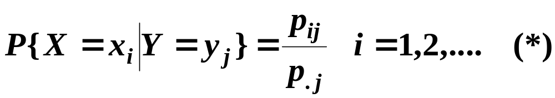
§3.3 条件分布
一.条件分布律
设(X, Y)的联合分布律为:
若P {Y = y_{j}}>0, 则在事件{Y = y_{j}} 发生的条件下事件{X=x_{i}} i= 1,2,.. 发生的条件概率为

Slide 2
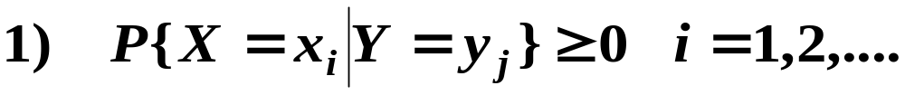
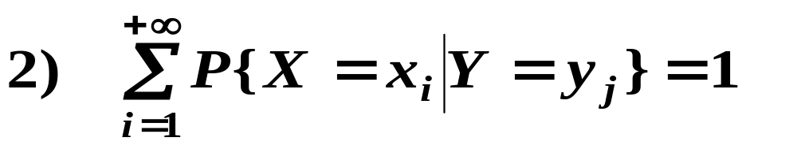
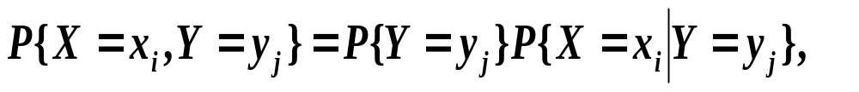
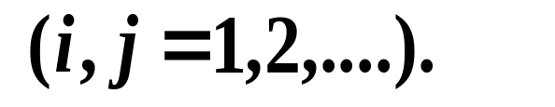
此概率数列具有分布律的性质:
现实
称(*)为在Y=y_{j}的条件下,随机变量X 的条件分布律.
乘法公式
(*)式可以等价地改写为

Slide 3
例:3.3.1
射击问题
矿山事故问题
思考 定义连续性随机变量的条件分布会遇到
什么问题？

Slide 4
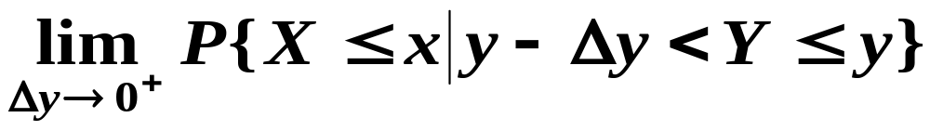
二.条件概率密度
定义 给定 y∈R ,对任意Δy> 0 有
P{ y − Δy <Y≤ y }>0
且对任意x ∈R ,极限
称此极限函数为在Y=y的条件下,随机变量X 的条件分布函数.记作 F_{X|Y}(x |y)
存在,

Slide 5
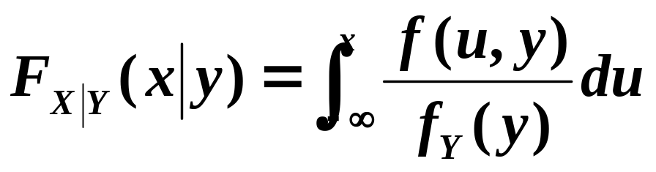
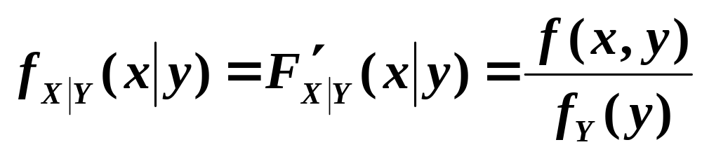
若(X,Y)是连续型随机变量,且满足f(x,y), f_{Y}(y) 在(x,y)附近连续,且 f_{Y}(y) >0 则有
x是自变量
y是固定值
称
为在Y=y 的条件下随机变量X 的条件概率密度.

Slide 6
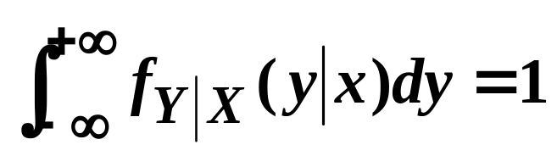
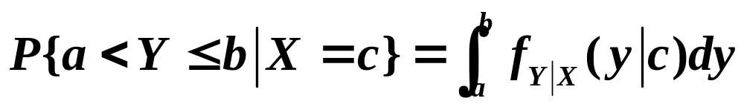
条件分布与一般分布具有相同的概率性质,
例如
在“X=c”的条件下，随机事件{a<Y≤b} 的条件概率为
条件密度例
条件概率计算

Slide 7
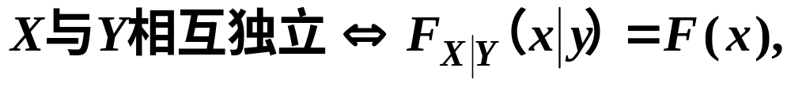

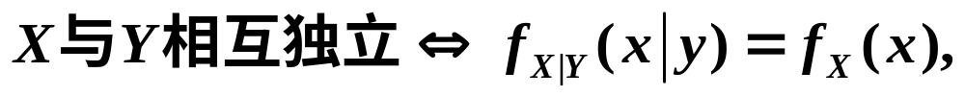
问题
你能否给出随机变量X 与Y 相互独立的
另一等价条件？
对所有(x, y)∈R²成立.
在平面上除去“面积”为0 的集合外成立.

Slide 8
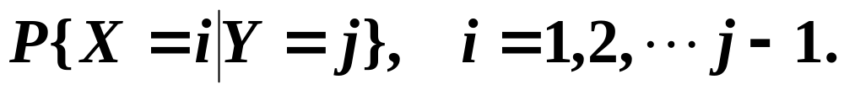
例3.3.1 某射手进行射击，击中目标两次则停止射击, 每次的命中率为p (0＜p＜1), 令X 表示第一次命中目标时的射击次数，令Y表示第二次命中目标时的射击次数，求条件分布律
1
2
…
i
…
j
解
P{X= i，Y=j}= p²(1－p) ^{j－2} ,
( 1≤i＜j＝2,3, …)

Slide 9
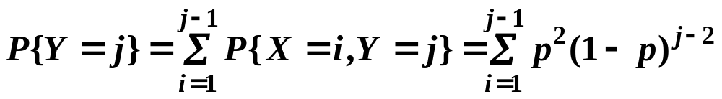
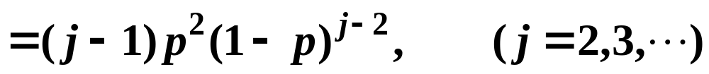
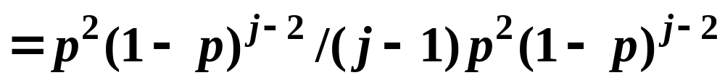
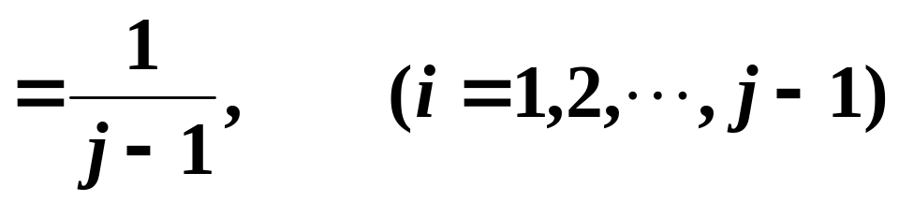
当 j＝2, 3, …时，条件分布律存在


Slide 10
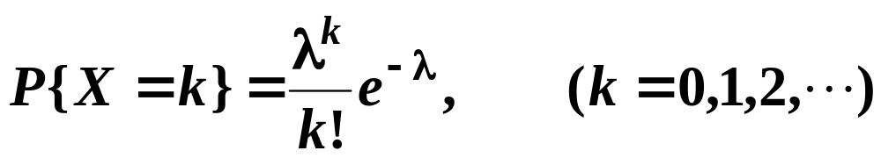
例3.3.2 某矿山一年内发生的事故总数X～P(λ)，一个事故是致命的概率为p (0＜p＜1)，设一年内发生致命事故的次数为Y, 试写出Y的分布律.
解 已知
在发生 k 次事故的条件下(即{X=k}已发生)，Y 的条件分布律为

Slide 11
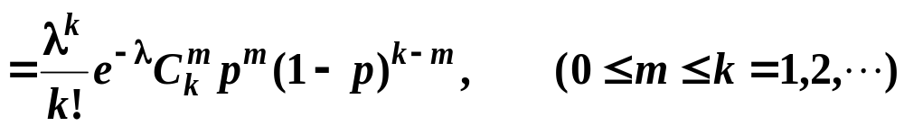
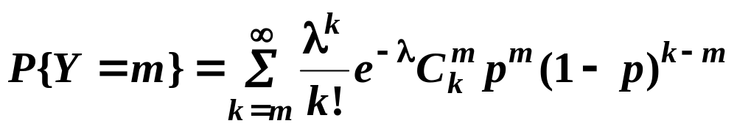
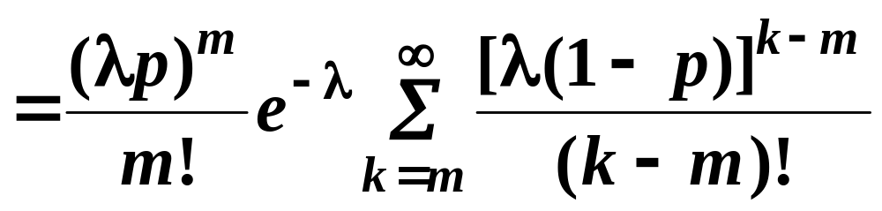
乘法公式
故(X, Y) 的联合分布律为
Y 的分布律为

Slide 12
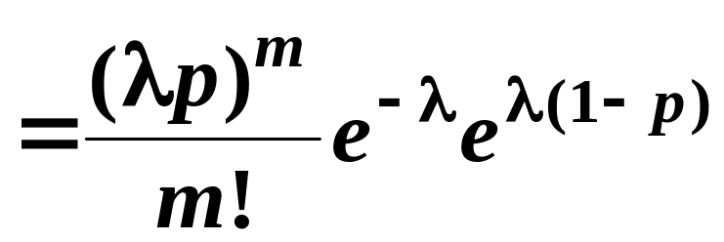
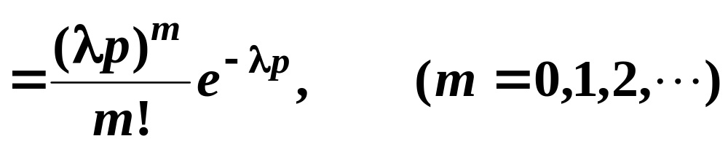


Slide 13
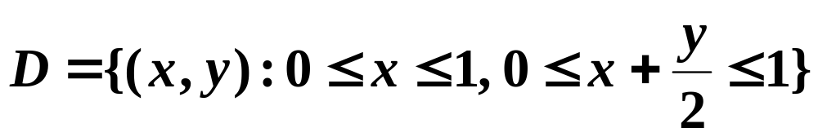
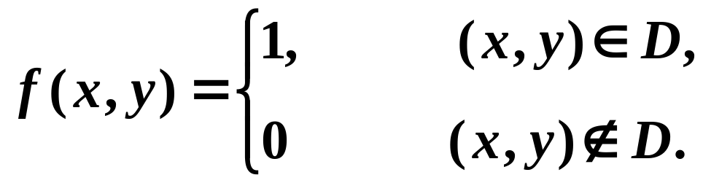
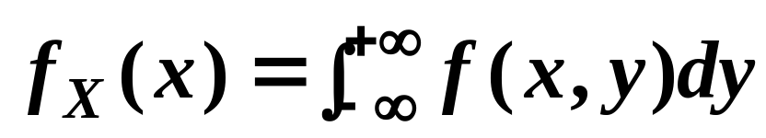
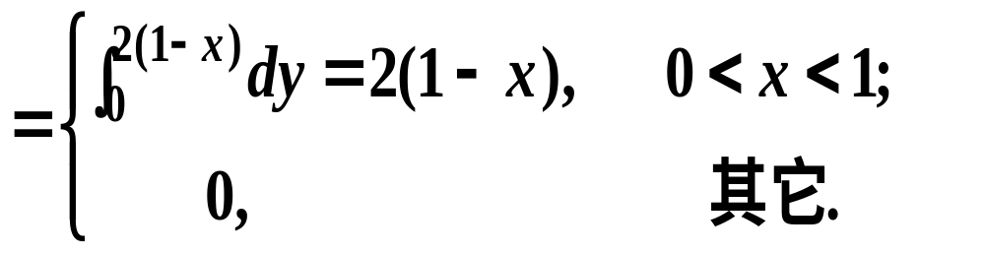
例3.3.3 设随机变量(X, Y)在D上服从均匀分布
试求 f_{X|Y}(x|y) 和f_{Y|X}( y|x) .
f(x,y)的非零区域
y
解：
2
y
x＋— =1
1
2
0
1
x

Slide 14
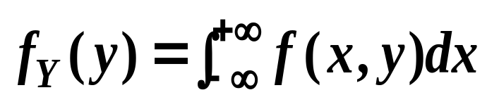
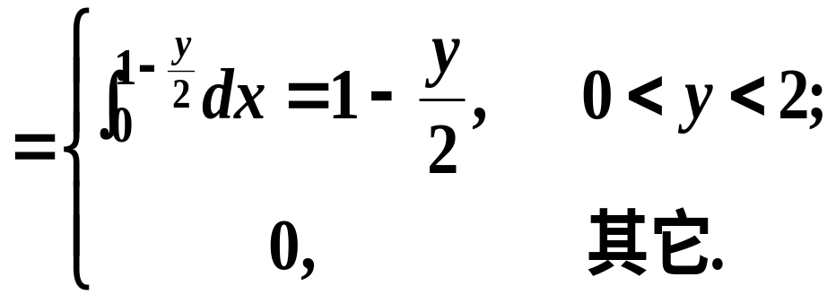
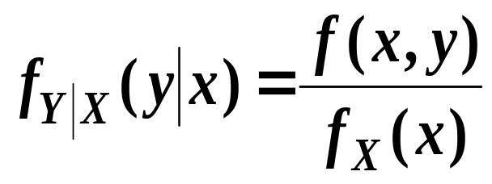
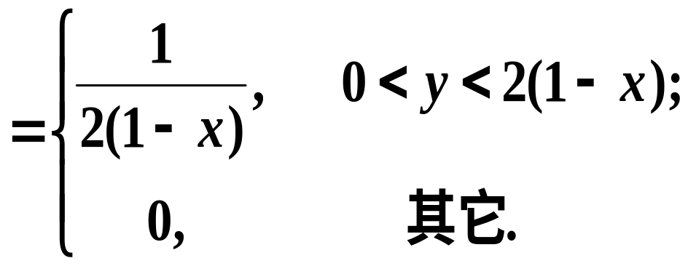
y
f(x,y)的非零区域
2
y
x＋— =1
1
2
当0＜x＜1 时
0
1
x

Slide 15
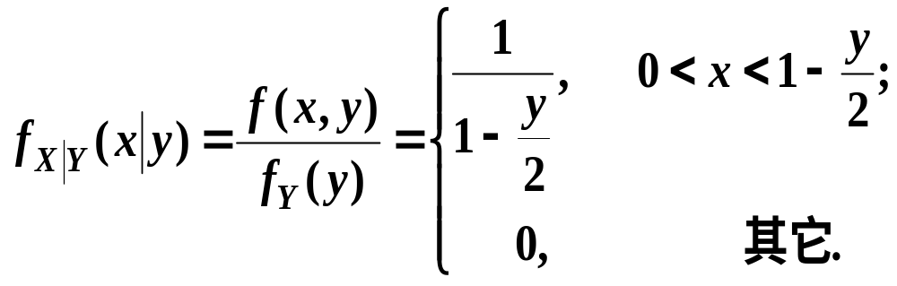
当0＜y＜2 时


Slide 16
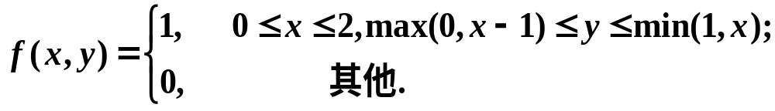

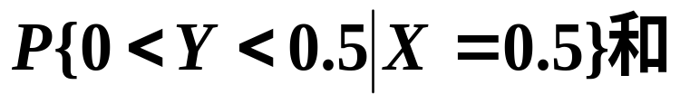
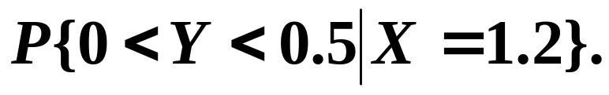
例3.3.4 设（X, Y）的联合概率密度为
y
分析 解题困难
1
y=x
1）确定条件概率
密度的存在区间.
y=x－1
1
2
x
2）求条件概率.
0

Slide 17
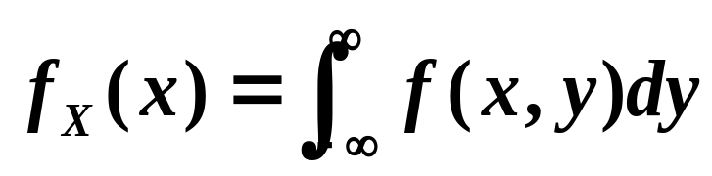
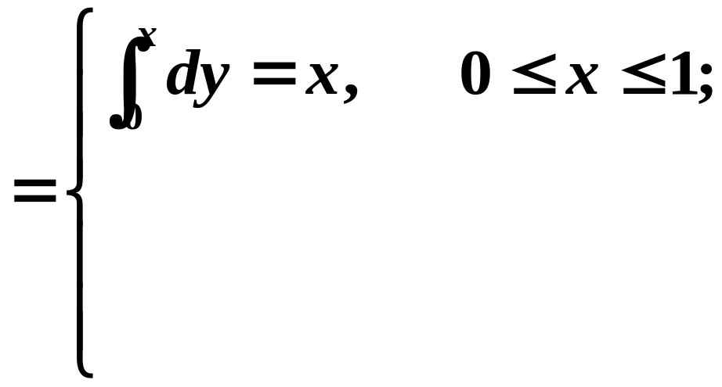
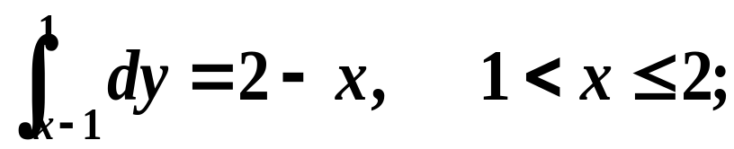

y
1
y=x
y=x－1
0
1
2
x

Slide 18
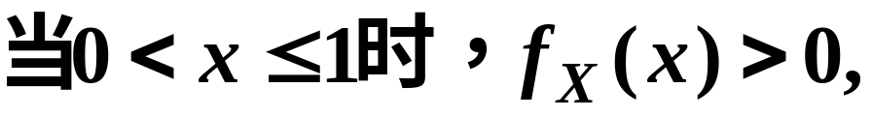
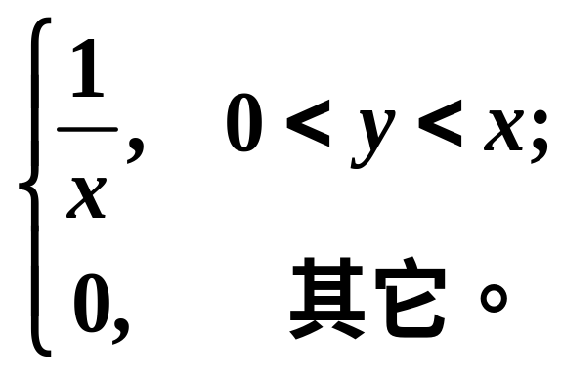
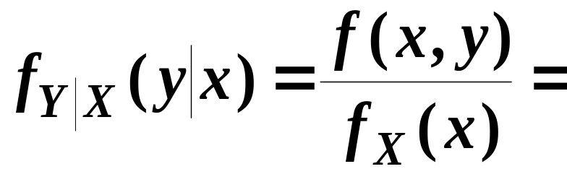
y
1
y=x
y=x－1
0
1
2
x

Slide 19
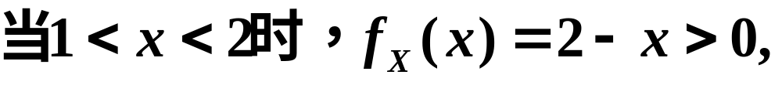
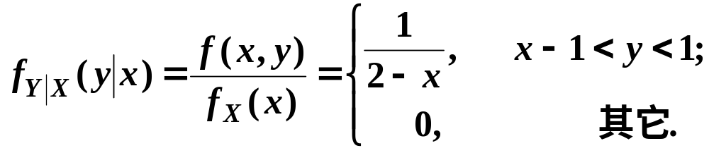
y
1
y=x
y=x－1
0
1
2
x

Slide 20
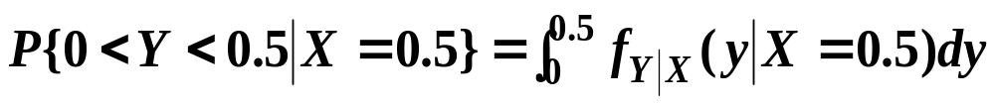
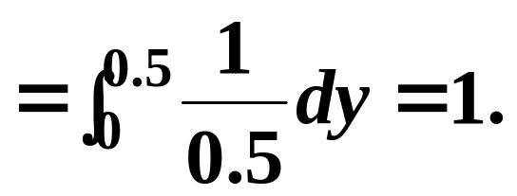
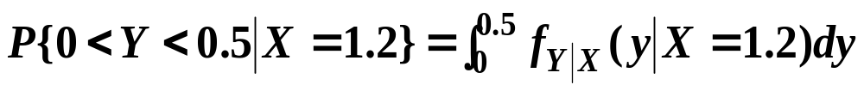
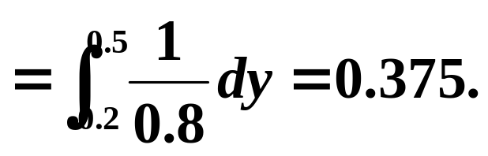
注意下限的确定


Slide 21



例 设随机变量 (X, Y ) 具有如下联合分布律:
Y
1 2 3 4
X
0
1
试求 Y = 2 时, X 的条件分布律。

Slide 22
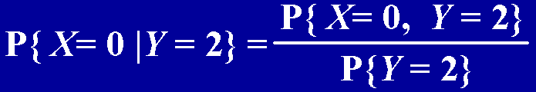
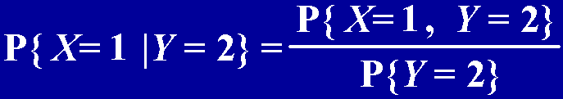
解 X 的可能取值是 0, 1; 当 Y = 2 时, X 的条件分布, 即是在条件 {Y = 2}下计算X 分别取 0, 1 的概率
P{ X = 0 |Y = 2} 和 P{ X = 1 |Y = 2}
由条件概率计算公式, 有

Slide 23
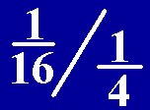





于是得到Y = 2 时, X 的条件分布为
P{ X= 0 |Y = 2} =
=
P{ X= 1 |Y = 2} =
=
此外, 不难算出 X 的无条件分布 (边缘分布) 为
P{ X= 0} =
P{ X= 1} =


